Slide 1
Администрация Первомайского сельского поселения
~ БЮДЖЕТ ДЛЯ ГРАЖДАН ~
Бюджет Первомайского сельского поселения Миллеровского района
на 2022 год и на плановый период
2023 и 2024 годов

Slide 2
Администрация Первомайского сельского поселения
Положение послания Президента Федеральному Собранию, определяющие бюджетную политику
Основные направления бюджетной и налоговой политики Первомайского сельского поселения
на 2022-2024 годы
(Постановление Администрации Первомайского сельского поселения от 26.10.2021 № 3)
Основа формирования бюджета Первомайского сельского поселения Миллеровского района на 2022 год и на плановый период 2023 и 2024 годов
Прогноз социально-экономического развития Первомайского сельского поселения на 2022 – 2024 годы (Постановление Администрации Первомайского сельского поселения от 25.06.2021 № 48
Областной закон «Об областном бюджете на 2022 год и на плановый период 2023 и 2024 годов»

Slide 3
Администрация Первомайского сельского поселения
Особенности составления бюджета Первомайского сельского поселения Миллеровского района на 2022 год и на плановый период 2023 и 2024 годов
Бюджет сформирован с учетом изменений, внесенных в бюджетное и налоговое законодательство
Уточнение объема безвозмездных поступлений, с учетом областного закона «Об областном бюджете на 2022 год и на плановый период 2023 и 2024 годов» во 2 –м чтении
Параметры бюджета сформированы с учетом Плана мероприятий по росту доходного потенциала Первомайского сельского поселения, оптимизации расходов бюджета Первомайского сельского поселения и сокращению муниципального долга Первомайского сельского поселения до 2024 года
Соблюдение условий в соответствии с заключенными соглашениями по предоставлению из областного бюджета дотаций на выравнивание бюджетной обеспеченности и бюджетных кредитов

Slide 4
Основные направления бюджетной и налоговой политики Первомайского сельского поселения на 2022-2024 годы
Администрация Первомайского сельского поселения
Утверждены постановлением Администрации Первомайского сельского поселения от 26.10.2021 № 3
Обеспечение сбалансированности и устойчивости бюджетной системы
Повышение уровня жизни граждан
Приоритетные цели
Ключевые задачи
Реализация Указа Президента РФ
Достижение целей социально-экономического развития Первомайского сельского поселения

Slide 5
Основные приоритеты Первомайского сельского поселения
Администрация Первомайского сельского поселения
Обеспечение социального благополучия населения
Пути реализации бюджетной политики
Рост собственных доходов
Эффективность и приоритизация бюджетных расходов
Сбалансированность местного бюджета

Slide 6
Администрация Первомайского сельского поселения
Меры, принимаемые для обеспечения сбалансированности бюджета Первомайского сельского поселения
Миллеровского района
План мероприятий по росту доходного потенциала Первомайского сельского поселения, оптимизации расходов бюджета Первомайского сельского поселения Миллеровского района и сокращению муниципального долга Первомайского сельского поселения до 2024 года, утвержденный распоряжением Администрации Первомайского сельского поселения от 05.06.2019 № 32
Проведение взвешенной долговой политики

Slide 7
Основные характеристики бюджета Первомайского сельского поселения Миллеровского района на 2022-2024 годы
Администрация Первомайского сельского поселения
Тыс. рублей
Показатель | бюджет на 2021 год | бюджет
 |  | 2022 год | 2023 год | 2024год
Доходы, всего | 14 140,9 | 13 728,8 | 12 468,3 | 12 397,6
из них:
Налоговые и неналоговые доходы | 7 607,7 | 8 059,8 | 8 340,9 | 8 649,7
Безвозмездные поступления | 6 533,2 | 5 669,0 | 4 127,4 | 3 747,9
В т.ч.: дотация | 4 308,4 | 5 427,1 | 3 877,9 | 3 490,1
субвенции | 240,4 | 241,9 | 249,5 | 257,8
II. Расходы, всего | 14 140,9 | 13 728,8 | 12 468,3 | 12 397,6
III. Дефицит, Профицит | 0,0 | 0,0 | 0,0 | 0,0

Slide 8
Основные параметры бюджета Первомайского сельского поселения Миллеровского района на 2022 год
Администрация Первомайского сельского поселения
Доходы бюджета
13728,8
Расходы бюджета
13728,8
тыс. рублей
Налог на доходы физических лиц 3965,5
Безвозмездные поступления
5669,0
Иные доходы
335,6
Единый сельскохозяйственный налог 245,6
Земельный налог
3290,2
Доходы, получаемые в виде арендной платы за земельные участки 222,9
Социальная политика
261,6
Жилищно-коммунальное хозяйство
790,2
Культура и кинематография 5642,9
Общегосударственные вопросы
6643,8
Иные расходы
390,3

Slide 9
Собственные доходы бюджета Первомайского сельского поселения Миллеровского района
Администрация Первомайского сельского поселения
тыс. рублей

Slide 10
Администрация Первомайского сельского поселения
СТРУКТУРА НАЛОГОВЫХ И НЕНАЛОГОВЫХ ДОХОДОВ БЮДЖЕТА Первомайского сельского поселения миллеровского района В 2022 ГОДУ
Всего 8059,8 тыс. рублей
Налог на доходы физических лиц – 3965,5
Доходы получаемые в виде арендной платы – 222,9
Налог на имущество физических лиц– 310,0
Земельный налог– 3290,2
Иные собственные доходы– 17,6
Единый сельскохозяйственный налог – 245,6
Государственная пошлина– 8,0

Slide 11
Динамика поступлений налога на доходы физических лиц в бюджет Первомайского сельского поселения Миллеровского района
Администрация Первомайского сельского поселения
тыс. рублей

Slide 12
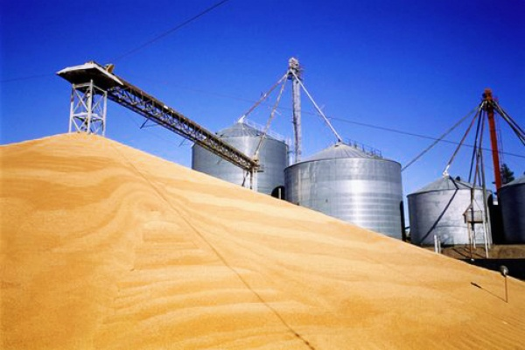
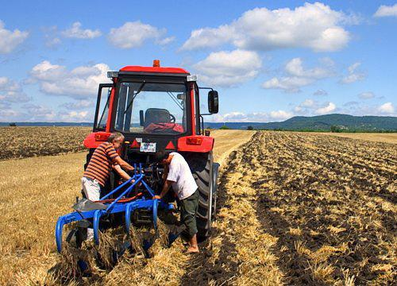
Безвозмездные поступления из областного бюджета
Администрация Первомайского сельского поселения
тыс. рублей
Наименование | 2021 год | 2022 год | 2023 год | 2024 год
Межбюджетные трансферты ВСЕГО | 4 548,8 | 5669,0 | 4127,4 | 3747,9
из них:
Дотации | 4308,4 | 5427,1 | 3877,9 | 3490,1
Субвенции | 240,4 | 241,9 | 249,5 | 257,8

Slide 13
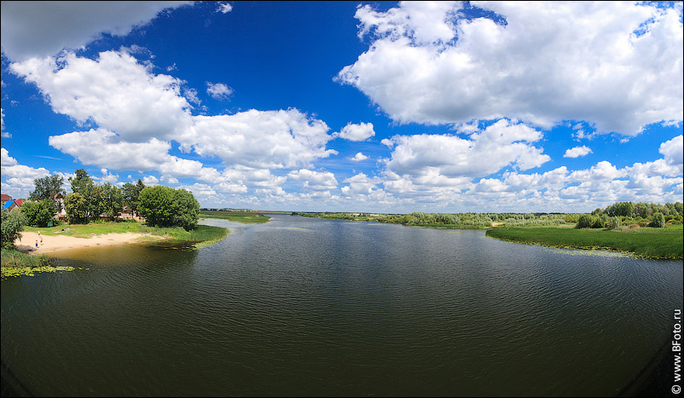
Динамика расходов бюджета Первомайского сельского поселения Миллеровского района
Администрация Первомайского сельского поселения
тыс. рублей
+11,2%

Slide 14
Расходы бюджета Первомайского сельского поселения Миллеровского района в 2022 году 13728,8
Администрация Первомайского сельского поселения
тыс. рублей
Социальная сфера –
5904,5 тыс. рублей или 43,0 %

Slide 15
Расходы бюджета Первомайского сельского поселения Миллеровского района на социальную сферу в 2022 году – 5 904,5тыс.рублей
Администрация Первомайского сельского поселения
Социальная сфера
(43,0 %)
Культура, кинематография
(95,6%)
Социальная политика
(4,4 %)

Slide 16
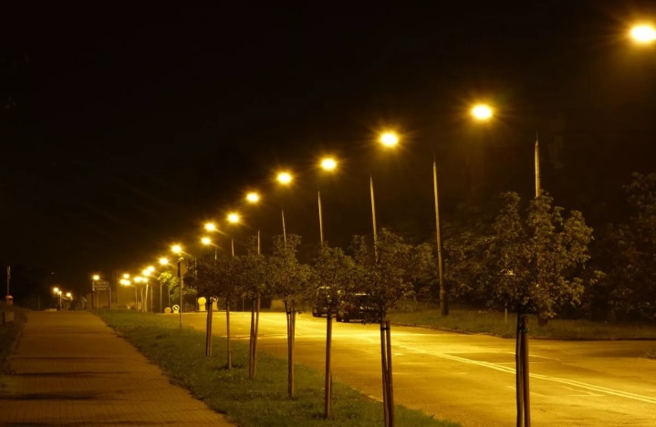
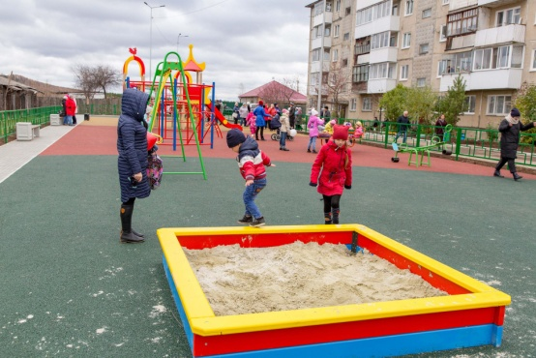
Администрация Первомайского сельского поселения
Расходы по разделу «жилищно-коммунальное хозяйство»
в 2022 году – 790,2 тыс. рублей
Расходы на уличное освещение(лимит электроэнергии)
327,3 тыс. рублей
Содержание кладбищ
92,1 тыс. рублей
Прочее благоустройство
370,8 тыс. рублей

Slide 17
Расходы бюджета Первомайского сельского поселения Миллеровского района, формируемые в рамках муниципальных программ Первомайского сельского поселения, и непрограмные расходы
Администрация Первомайского сельского поселения
тыс. рублей
 | 2022 год | 2023 год | 2024год
Обеспечение общественного порядка и профилактика правонарушений | 1,0 | 0,5 | 0,5
Обеспечение пожарной безопасности и безопасности людей на водных объектах | 120,6 | 0,0 | 0,0
«Социальная поддержка граждан» | 261,6 | 261,6 | 261,6
«Обеспечение качественными жилищно-коммунальными услугами населения Первомайского сельского поселения» | 780,8 | 327,6 | 0,0
«Информационное общество» | 50,2 | 0,0 | 0,0
«Муниципальная политика» | 15,0 | 0,0 | 0,0
«Управление муниципальными финансами и создание условий для эффективного управления муниципальными финансами» | 6544,8 | 6137,5 | 6343,7
«Развитие культуры» | 5642,9 | 5113,5 | 4850,8
Всего по Программам | 13416,9 | 11840,7 | 11456,6
Непрограммные расходы | 311,9 | 627,6 | 941,0

Slide 18
Структура расходов по муниципальным программам Первомайского сельского поселения в 2022 году
Администрация Первомайского сельского поселения

